Slide 1

Актуальные проблемы управления лицензиями
Дмитрий Береснев
Microsoft
dberes@microsoft.com

Slide 2
Наиболее распространенные проблемы
Выявлены в более чем 50% консультаций по управлению лицензиями
Ошибки на этапе покупки
Проблемы эксплуатации
Неверный выбор компании, на которую заключается соглашение
Некорректное использование опции о включении аффилированных компаний или списка компаний
Неверная оценка количества ПО, подлежащего лицензированию
Неоптимальный выбор вида соглашения
Отсутствие централизованного управления деятельностью подразделений по приобретению лицензий.
Несоответствие структуры ИТ службы структуре бизнеса.
Низкий уровень контроля за приобретением компьютеров и использованием ПО в региональных офисах. Невозможность использования автоматизированных средств контроля.
Невнесение изменений в условия лицензионных соглашений при изменении структуры группы.
Утрата коробок и иных документов, подтверждающих факт наличия лицензий.
Несоответствие данных ИТ службы данным учета.

Slide 3
Распространенные проблемы применения правил лицензирования
Лицензионные наклейки
Клиентские лицензии (CAL)
Различия между версиями, редакциями и языком программных продуктов
Ограничения в передаче лицензий между компаниями

Slide 4
Статистика
Наличие избытка лицензий было зафиксировано в 96% случаев

Slide 5
Важные выводы
важно реально оценить потребности сотрудников и последствия возможной экономии
90% случаев дозакупка недостающих лицензий была произведена клиентами в течение 2 недель
Единоразовая легализация не решает проблему. Внедрение процесса управление лицензиями кардинально меняет картину и сводит кол-во ошибок к минимуму

Slide 6
Что такое SAM?
Software Asset Management (SAM) - это набор бизнес практик, включающих управление и оптимизацию закупок, внедрения, поддержки, использования и вывода из эксплуатации программных приложений
внутри организации
SAM не только об инструментах
SAM не только об инвентаризации ПО
SAM не только о персональных компьютерах и ИТ
И… не только о Майкрософт

Slide 7
Почему SAM?
Контроль за затратами и рисками
Оптимизация использования программных активов
Рост ИТ в соответствии с потребностям бизнеса
Экономия за счет более эффективного использования имеющихся ресурсов
Исключение практики непродуманных закупок за счет четкого планирования реальных потребностей в ПО
Получение лучших предложений от надежных поставщиков
Уверенность в соблюдении соответствия законодательству, корпоративным политикам
Снабжение персонала всеми необходимыми инструментами
Использование стандартизации для упрощения процессов закупки, внедения, поддержки ПО
Внедрение политик для повышения продуктивности внутренних процессов
Снижение затрат на поддержку за счет стандартизации и политик
Усиление фокуса ИТ команды на задачах поддержки бизнес-целей
Соответствие ИТ целям бизнеса
Использование правильной и полной информации для принятия решений
Эффективное планирование краткосрочных и долгосрочных потребностей в технологиях
Способность ИТ инфраструктуры быстро реагировать на изменения бизнеса

Slide 8

Способность ИТ удовлетворить потребности бизнеса
практики оптимизации управления ИТ активами
максимизация возвратов на инвестиции в ИТ
управление изменениями в технологиях
улучшение конкурентных преимуществ
обеспечение корпоративного управления и соответствия политикам

Slide 9
Рекомендации
  Начать действовать:
    Начать проводить инвентаризацию ПК и ПО
    Начать изучать корпоративную структуру
    Систематизировать информацию о лицензиях и почитать PUR
Этап I
Этап II
  Ввести отдельную роль в компании
Этап III
  Провести оптимизацию процессов SAM

Slide 10
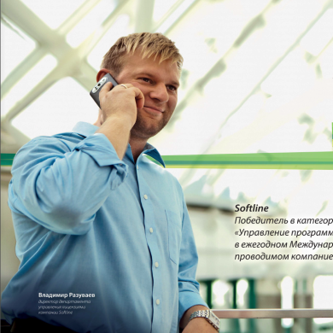


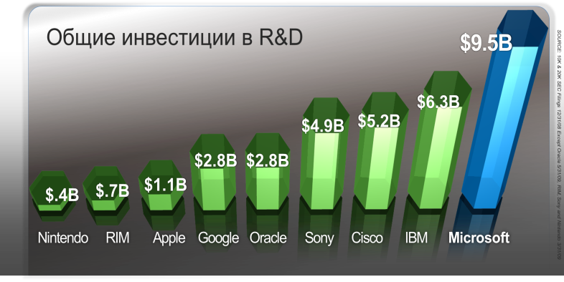
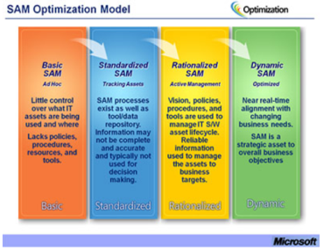
Вклад Майкрософт в развитие SAM
Методология SAM
  Участие в стандарте ISO/IEC 19700 SAM
  Модель оптимизации SAM
  (Microsoft SOM – SAM Optimization Model)
Инструменты для SAM
  Microsoft System Center – платформа для SAM
  MAP 6.5 - бесплатный инструмент
Партнерская экосистема
Microsoft
Assessment and Planning Toolkit
Microsoft SOM
Инвестиции в Развитие

Slide 11


Полный цикл SAM
Майкрософт помогает своим клиентам с действующими EA/EAS/Select получить преимущества управления лицензиями
SAM Начального уровня
Оценка SAM
Инвентаризация установленного ПО Microsoft, проверка документальных доказательств лицензий, виртуальных, хостинговых
и облачных решений и нахождение
возможностей для
улучшений.
Обзор и анализ существующей SAM-политики клиента, оценка зрелости согласно SAM Optimization Model, нахождение возможностей для улучшений практики SAM и связанных показателей возврата инвестиций (ROI).
Планирование
внедрения
SAM
Подготовка к внедрению базовых процессов и технологий для ключевых процессов SAM, включающих разворачивание ПО, измерение использования, инвентаризацию и контроль. Особое внимание решениям, базирующимся на технологиях Microsoft: System Center, MDOP AIS, или MAP.

Slide 12




SAM в России: вклад Майкрософт
Экосистема SAM-партнеров
Популяризация и развитие SAM
Проактивные консультации для клиентов
87 партнеров Майкрософт с компетенцией SAM во всех регионах России
10 партнеров со статусом Gold, оказывающих услуги в рамках программы SAM Services
более 1000 специалистов прошли обучение по методологии SAM в рамках программ Майкрософт
обучение специалистов
инвестиции в развитие партнеров
конференции, семинары, круглые столы
практические материалы по методологии SAM
> 20 000 клиентам за 3 года были предложены консультации по управлению лицензиями
специальные ресурсы: www.go-sam.ru, www.microsoft4you.ru

Slide 13




Обязательства Майкрософт
Следование международным и российским стандартам
Руководства, инструменты и ресурсы
Сертифицирован-
ная партнерская экосистема
Высокое качество взаимодействия

Slide 14

Наша цель – постоянно подтверждать право быть вашим
надежным партнером!
www.go-sam.ru
dberes@microsoft.com

